Slide 1
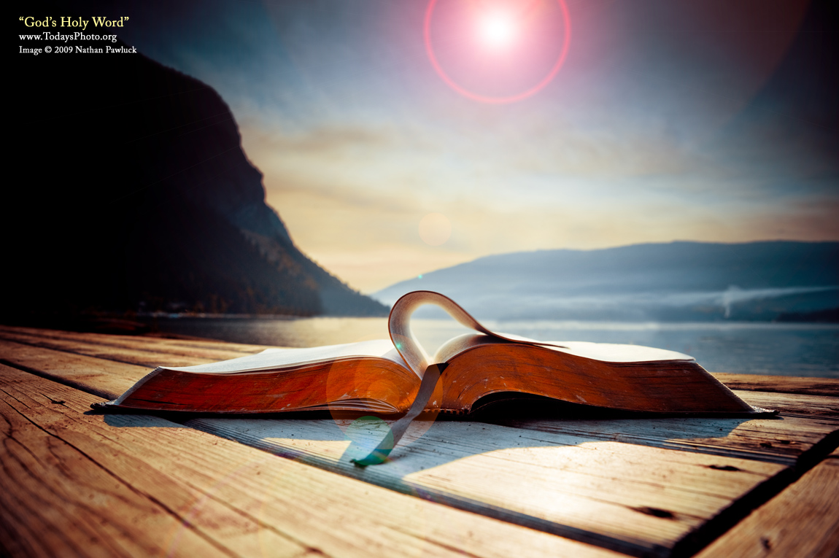
Εκχριστιανισμός
Σλάβων,
Βούλγαρων, Ρώσων

Slide 2
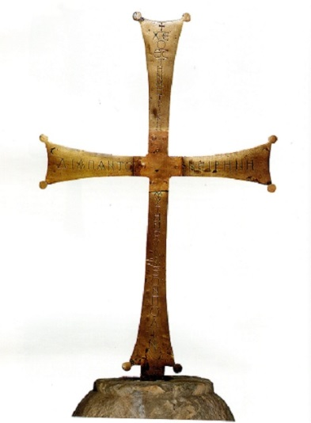
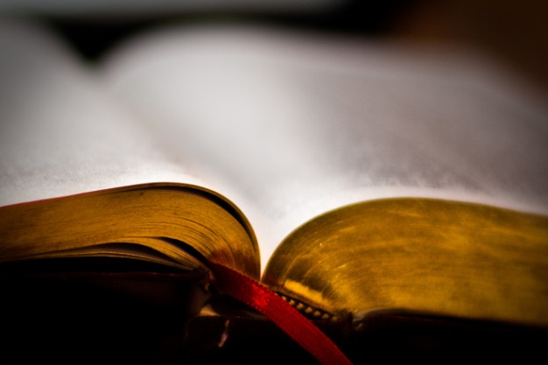
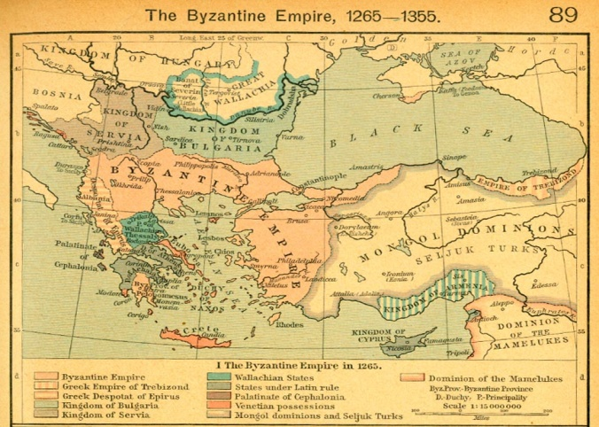
Το Βυζάντιο στράφηκε προς τα Βαλκάνια και διέδωσε τη Χριστιανική πίστη.
Ο εκχριστιανισμός των τριών γειτονικών λαών του Βυζαντίου
(Σλάβων, Βούλγαρων και Ρώσων)
έπαιξε κορυφαίο ρόλο στις σχέσεις των λαών αυτών με την αυτοκρατορία και στη διαμόρφωση του πολιτιστικού τοπίου
της Ευρώπης.

Slide 3

Ο εκχριστιανισμός των Σλάβων

Slide 4
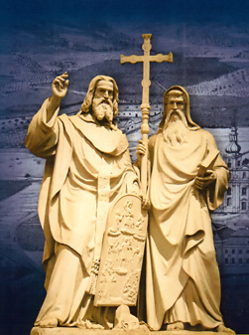
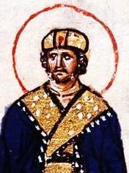
Πότε εκχριστιανίζονται οι Σλάβοι;
Τήν ἐποχή
πού ἦταν αὐτοκράτωρ
ὁ Μιχαήλ Γ΄
(ὁ μέθυσος)
863 μ.Χ.
Κύριλλος & Μεθόδιος

Slide 5
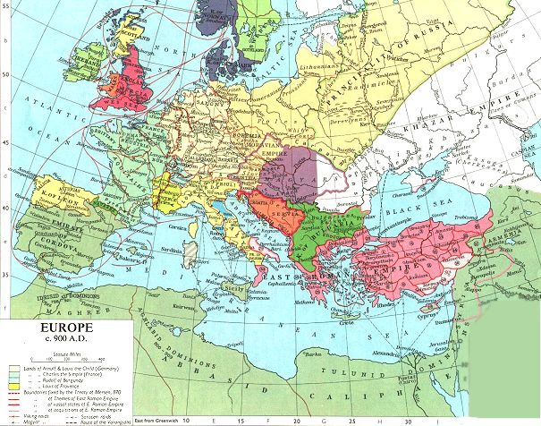
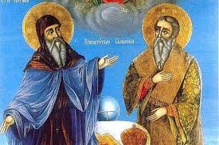
863 μ.Χ.
Εκχριστιανισμός των Σλάβων

Slide 6
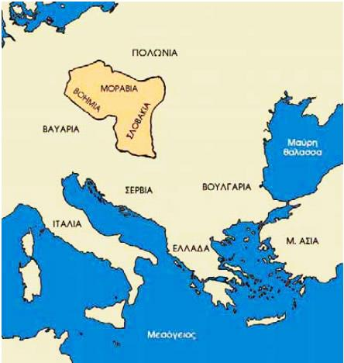
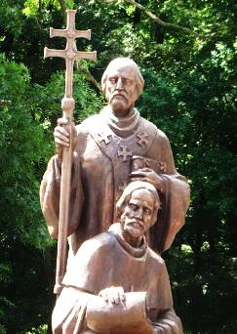
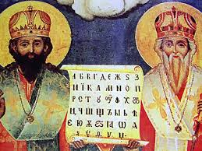

Slide 7
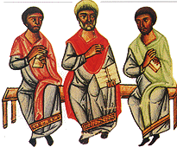
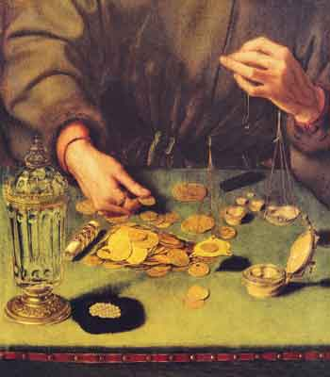
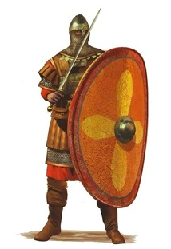
Τι συμβαίνει στο Βυζάντιο τότε;
Υπάρχει πρόοδος:
της παιδείας
της οικονομίας
και στρατιωτικές επιτυχίες
κατά των Αράβων
στη Μ. Ασία

Slide 8
Γιατί στρέφονται οι Βυζαντινοί προς τους Σλάβους;
Για να ισχυροποιήσουν τη θέση τους στα Βαλκάνια και να έχουν συμμάχους αντί εχθρούς
Για να αποφύγουν τις επεμβάσεις της παπικής Εκκλησίας στα Βαλκάνια
Επειδή τους κάλεσε ο ηγεμόνας τους.
(Γιατί τους κάλεσε; → Αιτία: η απειλή των Γερμανών και των Βουλγάρων κατά των Μοραβών)

Slide 9
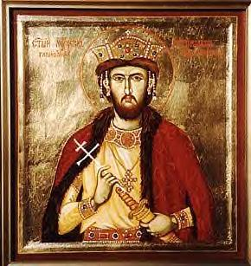
Ο ηγεμόνας της Μοραβίας
Ραστισλάβος προσκαλεί τους Βυζαντινούς…
«Αν και οι άνθρωποί μας έχουν απορρίψει τον παγανισμό και τηρούν χριστιανικό νόμο,
δεν έχουμε έναν δάσκαλο που μπορεί να εξηγήσει σε εμάς
στη γλώσσα μας
την αληθινή χριστιανική πίστη, έτσι ώστε άλλες χώρες που προσβλέπουν σε εμάς να μας μιμηθούν. Ως εκ τούτου στείλτε μας ένα τέτοιο επίσκοπο και δάσκαλο για το καλό μας και για άλλα καλά ζητήματα του δικαίου».

Slide 10
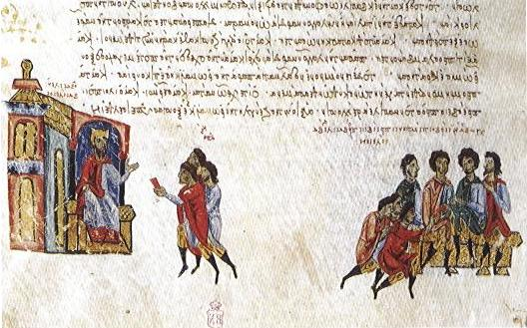
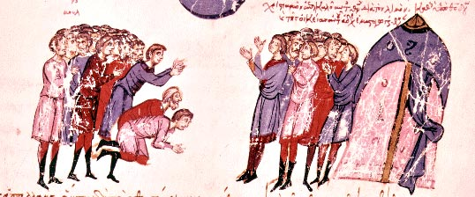
Οι Μοραβοί ζητούν βοήθεια από το Βυζάντιο

Slide 11
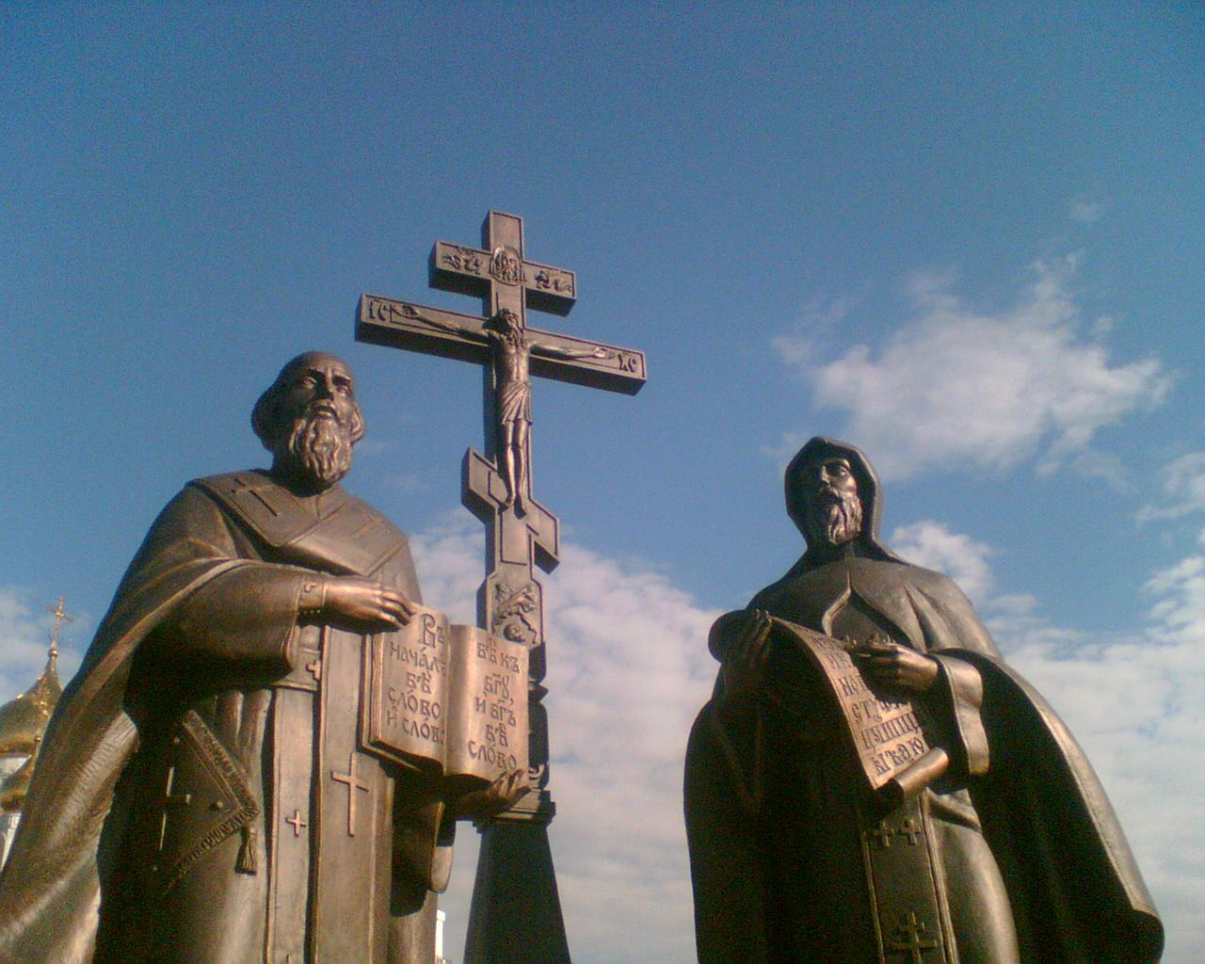
Έτσι, το Βυζάντιο στέλνει τους δύο αδερφούς Κύριλλο και Μεθόδιο στη Μοραβία

Slide 12
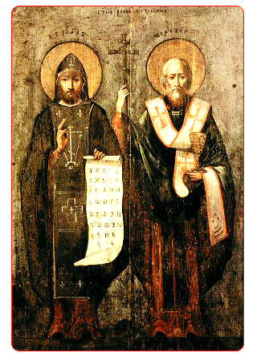
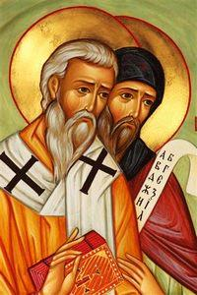

Slide 13
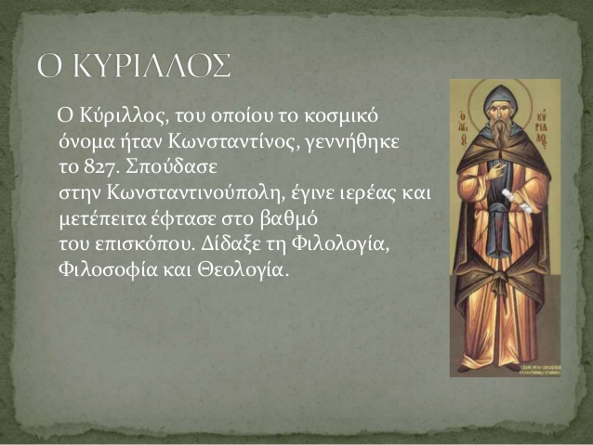

Slide 14
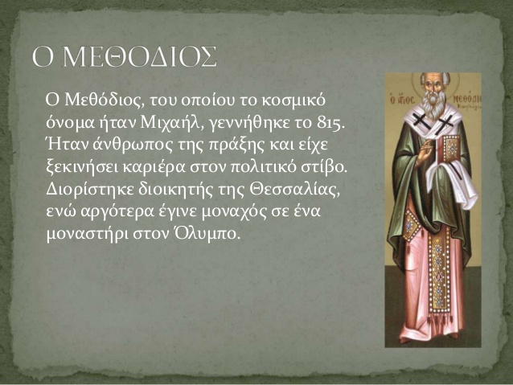

Slide 15
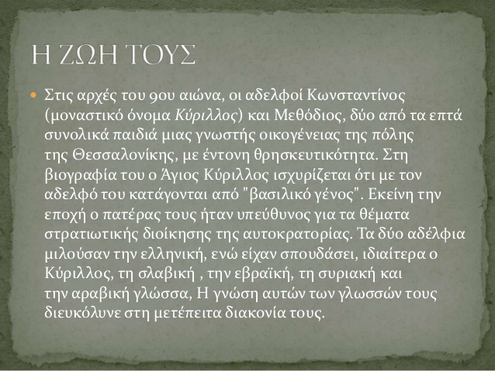

Slide 16
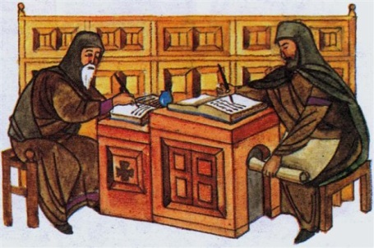
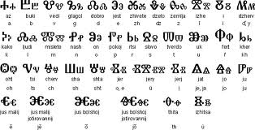

Τι έκαναν οι δύο αδελφοί εκεί;
Δημιουργία γλαγολιτικού αλφαβήτου
Μετάφραση της Αγίας Γραφής στα σλαβονικά
Η Λειτουργία και το κήρυγμα άρχισαν να γίνονται στη σλαβονική γλώσσα

Slide 17
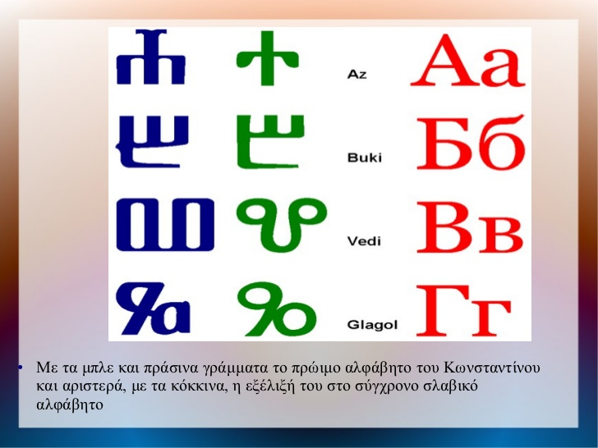

Slide 18
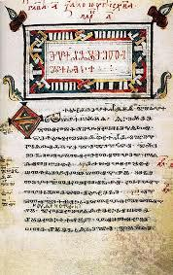
Πρώτη σελίδα του κατά Μάρκον Ευαγγελίου στη γλαγολιτική γραφή

Slide 19

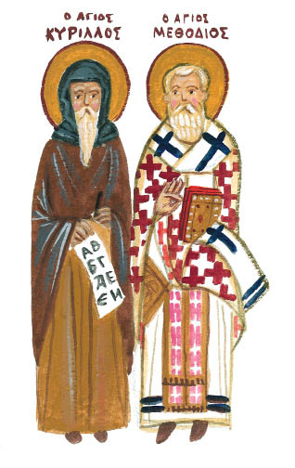
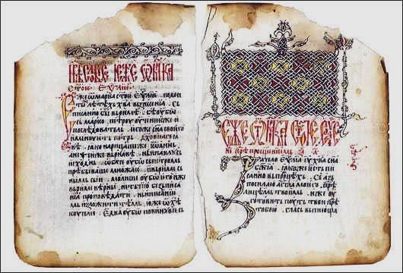
Ποιος επινόησε τη γλαγολιτική γραφή: ο Κύριλλος, ο Μεθόδιος ή και οι δύο;
Ο Κύριλλος.
Πώς αλλιώς λεγόταν;
Κωνσταντίνος

Slide 20
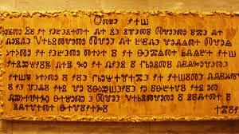
Το «Πάτερ ἡμῶν» στο γλαγολιτικό αλφάβητο

Slide 21
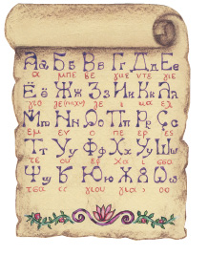

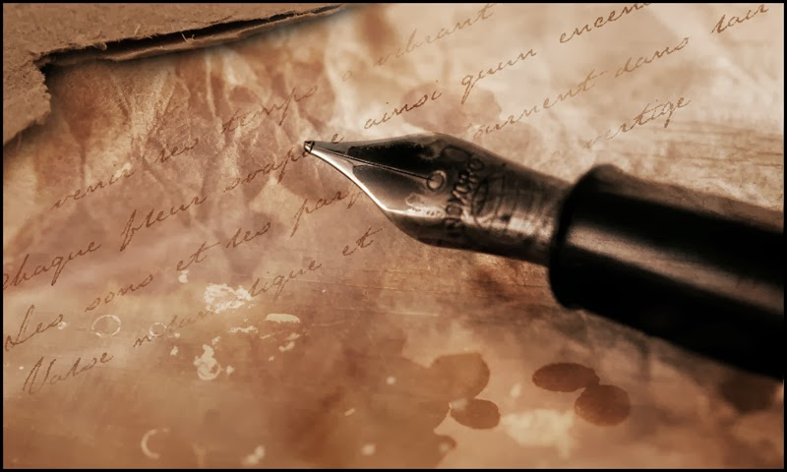
Γιατί είναι τόσο σημαντική η προσφορά των δύο αδερφών;
Για πρώτη φορά ΓΡΑΦΤΗΚΕ η γλώσσα αυτή!
Οι Σλάβοι οφείλουν τις απαρχές
της εθνικής φιλολογίας τους
στον Κύριλλο και τον Μεθόδιο!

Slide 22
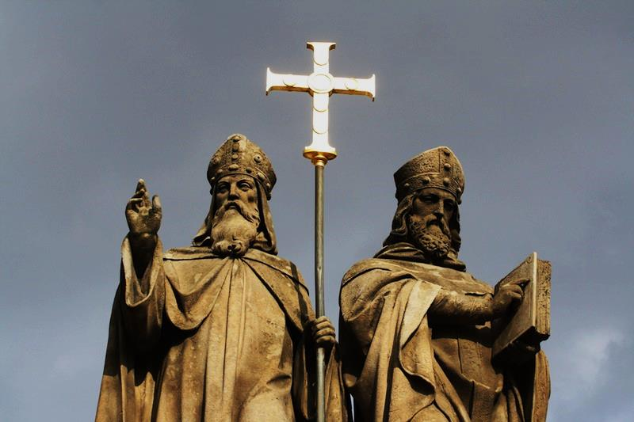

Slide 23
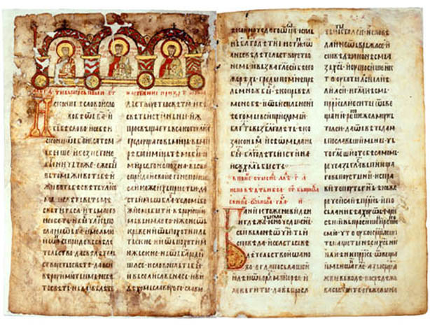

Slide 24
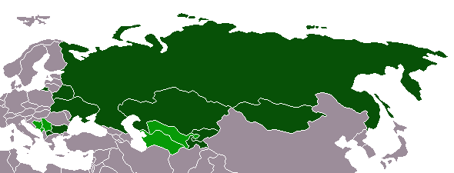
Διασπορά του Κυριλλικού αλφαβήτου στον κόσμο

Slide 25
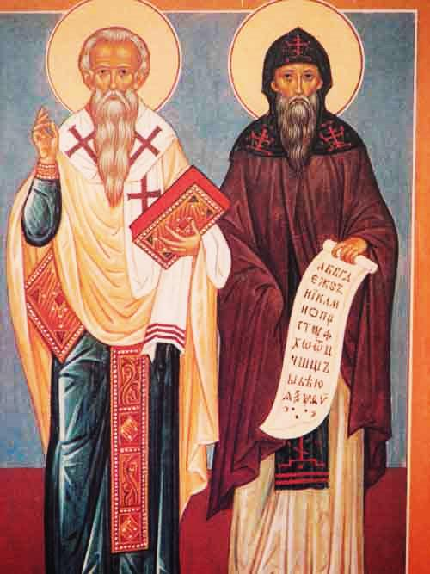
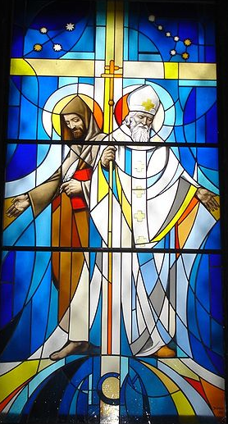

Slide 26
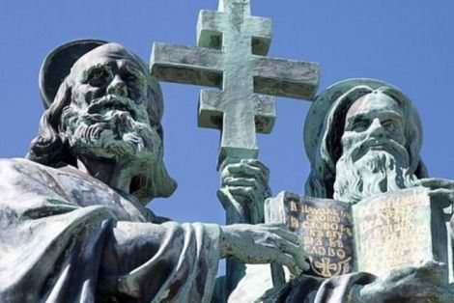

Slide 27
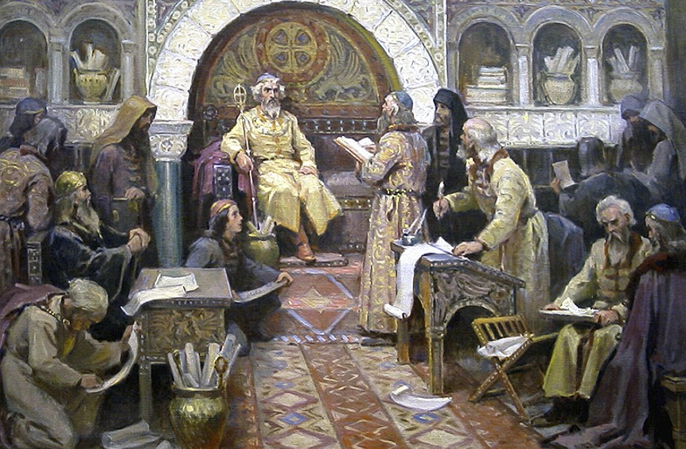
Ο Κύριλλος και ο Μεθόδιος και το Κυριλλικό αλφάβητο (ζωγραφική αναπαράσταση)

Slide 28
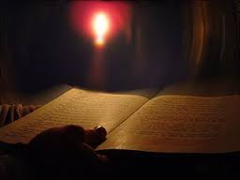
Ο εκχριστιανισμός των Βουλγάρων

Slide 29
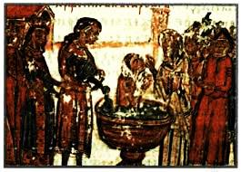
864 μ.Χ.
Εκχριστιανισμός των Βουλγάρων

Slide 30
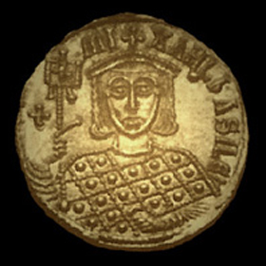
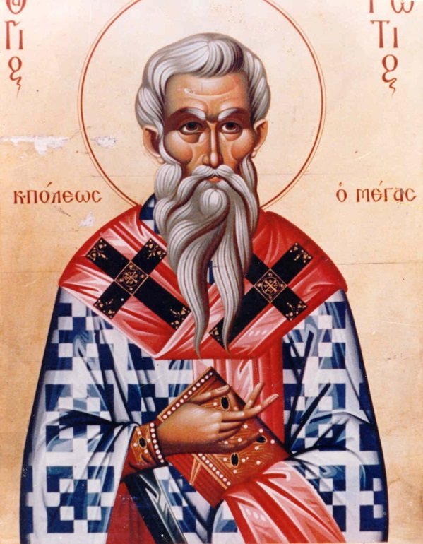
Οι Βούλγαροι ζήτησαν από τον Πάπα να στείλει ιεραποστόλους στη Βουλγαρία.
Τότε το Πατριαρχείο σε συνεργασία με τον αυτοκράτορα αντέδρασε δυναμικά.
Πατριάρχης ήταν ο Φώτιος και αυτοκράτωρ ο Μιχαήλ Γ΄.

Slide 31
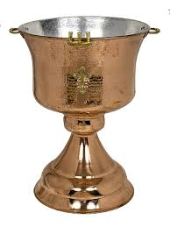
Τι έκαναν οι Βυζαντινοί;
Στρατός και στόλος απέκλεισαν
τα σύνορα και τα παράλια της Βουλγαρίας
→ αναγκάστηκε ο Βούλγαρος ηγεμόνας Βόρης
να ενδώσει.
864 μ.Χ. → βαπτίστηκε στην Κωνσταντινούπολη.
Ο Βόρης ονομάστηκε Μιχαήλ.
Νονός του ο αυτοκράτορας Μιχαήλ Γ΄.

Slide 32
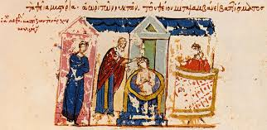
Η βάπτιση του Βούλγαρου ηγεμόνα Βόρη,
864 μ.Χ.
(μικρογραφία από το χρονικό του Ιωάννη Σκυλίτζη)

Slide 33
Ο ανταγωνισμός μεταξύ των δύο εκκλησιών και το Πρώτο Σχίσμα
Μετά τη βάπτιση → οργανώθηκε η βουλγαρική Εκκλησία, με τις υποδείξεις του Φωτίου.
Οι βογιάροι (βούλγαροι ευγενείς) ήταν πιστοί στην εθνική θρησκεία → ο Βόρης συντρίβει την αντίστασή τους
Η διοίκηση της βουλγαρικής Εκκλησίας ανατέθηκε σε Έλληνα επίσκοπο → απογοήτευση Βόρη → ξανά στρέφεται στη Ρώμη.
Ο Φώτιος αποκρούει τη νέα επέμβαση Ρώμης.

Slide 34

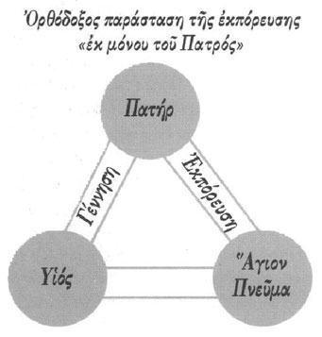
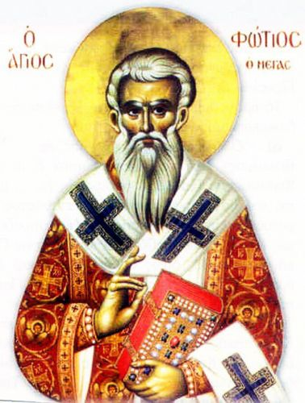
Ο Φώτιος κατηγόρησε την Καθολική Εκκλησία για θέματα λατρείας και εκκλησιαστικής τάξης,
κυρίως όμως για το δόγμα filioque.
Tο δόγμα αυτό απορρίφθηκε από τη Σύνοδο του 867 μ.Χ.
Ο Πάπας Νικόλαος → αναθεματίστηκε
ΠΡΩΤΟ
ΣΧΙΣΜΑ!

Slide 35
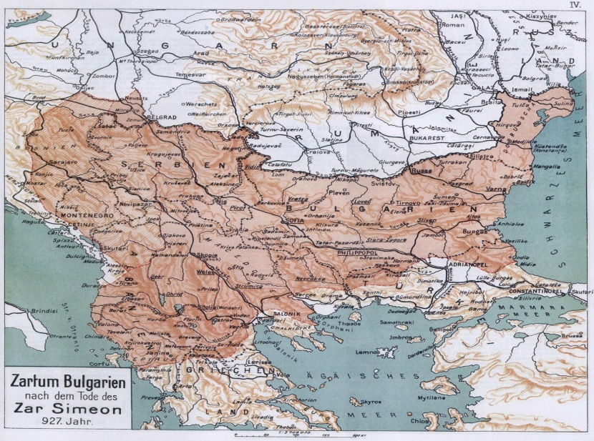



Πώς διευθετήθηκε το βουλγαρικό ζήτημα;
Έγινε Ιερά Σύνοδος στην Κωνσταντινούπολη το 870 μ.Χ.
Η Βουλγαρία θα υπαγόταν πλέον στη δικαιοδοσία του Πατριαρχείου της Κωνσταντινούπολης!

Slide 36
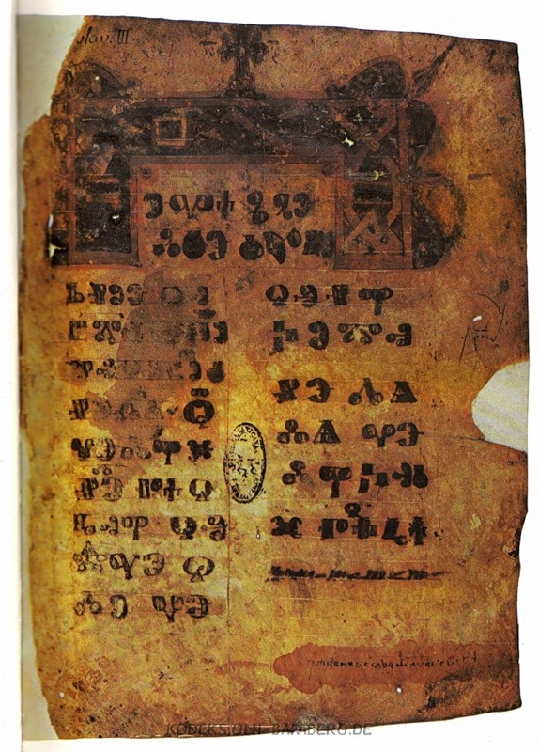
Το πρώτο βουλγαρικό γλαγολιτικό Ευαγγέλιο (Unesco)

Slide 37
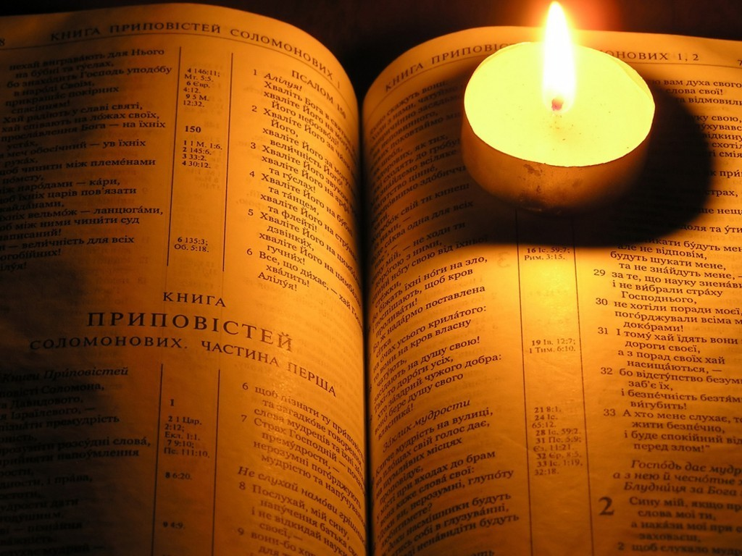
Ο εκχριστιανισμός των Ρώσων

Slide 38

988 μ.Χ.
Εκχριστιανισμός των Ρώσων

Slide 39
Πώς έγινε ο εκχριστιανισμός στη Ρωσία;
860 → Ανεπιτυχής επίθεση των Ρώσων κατά της Κωνσταντινούπολης
→ Οι βυζαντινοί ιεραπόστολοι εναποθέτουν τα πρώτα σπέρματα του Χριστιανισμού στο νεοσύστατο κράτος της Ρωσίας.

Slide 40
957 → Η ηγεμονίδα του Κιέβου Όλγα επισκέπτεται την Κωνσταντινούπολη
Μπαίνουν οι βάσεις εκχριστιανισμού Ρώσων.
Τέλη 10^{ου} αι. → Ο αυτοκράτωρ Βασίλειος Β΄ υπόσχεται να δώσει στον ρώσο ηγεμόνα Βλαδίμηρο ως σύζυγο την αδελφή του Άννα,
αν οι Ρώσοι ασπάζονταν τον Χριστιανισμό.
Εκείνος δέχθηκε.
Βαπτίσθηκε και ο ίδιος και το έθνος του,
πιθανότατα στη Χερσώνα.

Slide 41
Μια ρωσική παράδοση λέει…
Μια φορά κι έναν καιρό… ο βασιλιάς της Ρωσίας Βλαδίμηρος έστειλε τους σοφούς του να επισκεφθούν όλες τις γειτονικές χώρες και να ανακαλύψουν ποια θρησκεία είναι καλύτερη.
Για τους μουσουλμάνους Βουλγάρους του Βόλγα του είπαν ότι βασιλεύει η μιζέρια και η θλίψη, δεν τρώνε χοιρινό, δεν πίνουν οινοπνευματώδη.
Αυτό του προκάλεσε έκπληξη και είπε: «μα το ποτό είναι η χαρά μας»!...
Μετά συμβουλεύθηκε κάποιους άλλους σοφούς, ιουδαϊστές απεσταλμένους, πιθανότατα χαζάρους,
αλλά απέρριψε τη θρησκεία τους με το αιτιολογικό πως αν ο Θεός σάς υποστήριζε, δε θα χάνατε την Ιερουσαλήμ.

Slide 42
Τελικά ο Βλαδίμηρος αποφάσισε να υιοθετήσει το χριστιανισμό. Στις εκκλησίες των Γερμανών οι απεσταλμένοι δε βρήκαν καμία ομορφιά,
αλλά στην Κωνσταντινούπολη ανακάλυψαν αυτό που έψαχναν τόσον καιρό!
Περιγράφοντας τις εντυπώσεις τους από μια Θεία Λειτουργία που παρακολούθησαν στην Αγια-Σοφιά, ανέφεραν πως «δεν ξέραμε εάν βρισκόμαστε στη γη ή στον ουρανό. Δεν ξέρουμε πώς να το περιγράψουμε με λόγια».
Έτσι ο Βλαδίμηρος ζήτησε από το βυζαντινό αυτοκράτορα να τον βαπτίσει χριστιανό.

Slide 43

Καθώς περιέγραφαν οι Ρως τις εντυπώσεις τους από μια Θεία Λειτουργία που παρακολούθησαν στην Αγια-Σοφιά, ανέφεραν πως «δεν ξέραμε εάν βρισκόμαστε στη γη ή στον ουρανό. Δεν ξέρουμε πώς να το περιγράψουμε με λόγια».

Slide 44


Έτσι ο Βλαδίμηρος ζήτησε από τον βυζαντινό αυτοκράτορα,
Βασίλειο Β΄,
να τον βαπτίσει χριστιανό.

Slide 45

988 μ.Χ.
Ο Βασίλειος Β΄ βαπτίζει τον Βλαδίμηρο!
Η τελετή της βάπτισης του Βλαδίμηρου και των Ρώσων έγινε στη Χερσώνα
της Κριμαίας - ο Βλαδίμηρος έλαβε το χριστιανικό όνομα του νονού του (Βασίλειος)
και παντρεύτηκε την αδελφή του Άννα,
χωρίζοντας όλες τις άλλες γυναίκες του.

Slide 46
Επιστρέφοντας θριαμβευτικά στο Κίεβο, ο νεοφώτιστος Βλαδίμηρος διέταξε τους βογιάρους (αριστοκράτες) και τους γιους τους να προσέλθουν στο Δνείπερο για να βαπτισθούν χριστιανοί.

Slide 47

Την επόμενη μέρα κάλεσε για τον ίδιο λόγο όλους τους κατοίκους της πρωτεύουσας, πλούσιους και φτωχούς, ζητιάνους, ακόμα και σκλάβους, αλλιώς κινδύνευαν να γίνουν εχθροί του.
Στο σημείο της μαζικής βάπτισης ανήγειρε το ναό της Κοιμήσεως της Θεοτόκου ή Ναό της Δεκάτης, διότι διέθεσε για την κατασκευή της το 1/10 της περιουσίας του.

Slide 48


Slide 49
Μία άλλη εκδοχή…
Οι Αραβικές πηγές της εποχής δίνουν μια διαφορετική εκδοχή.
987μ.Χ. Δύο βυζαντινοί στρατηγοί, ο Βάρδας Σκληρός και ο Βάρδας Φωκάς, εξεγέρθηκαν εναντίον του Βασιλείου Β' του Βουλγαροκτόνου - ο Φωκάς μάλιστα αυτοανακηρύχθηκε αυτοκράτορας το φθινόπωρο του ιδίου έτους.
Ο Βασίλειος ζήτησε βοήθεια από τους Ρως και ο Βλαδίμηρος τού έστειλε 6.000 άνδρες, με αντάλλαγμα το χέρι της αδελφής του Άννας.
Στο πλαίσιο αυτής της συμμαχίας συμφωνήθηκε να ασπασθούν οι Ρως το χριστιανισμό, ενώ ακόμα αρκετοί άνδρες από το εκστρατευτικό σώμα εγκαταστάθηκαν μόνιμα στην Πόλη και εντάχθηκαν στην περίφημη Βαραγγική Φρουρά.

Slide 50

Βαράγγοι στην Πόλη

Slide 51

Φρουρά Βαράγγων,
Χρονικό Σκυλίτζη

Slide 52
Τι πρέπει να ξέρω → ερωτήσεις
Ποια ανάγκη επέβαλε στη βυζαντινή κυβέρνηση τον εκχριστιανισμό των Σλάβων και των Βουλγάρων;
Ποιοι ανέλαβαν να εκχριστιανίσουν τους Σλάβους; Γιατί επελέγησαν οι συγκεκριμένοι; Ποια ήταν η δράση τους;
Ποιες συνέπειες είχε ο εκχριστιανισμός των Σλάβων στη διαμόρφωση της πολιτιστικής τους ταυτότητας;
Ποια διαδικασία ακολουθήθηκε για τον εκχριστιανισμό των Σλάβων και ποια των Βουλγάρων;
Ποια ήταν η αντίδραση της Δύσης στον εκχριστιανισμό των Βουλγάρων (για ποιους λόγους υπήρξε αντίδραση);
Πώς διαμορφώνεται η εικόνα της Ευρώπης μετά τον εκχριστιανισμό των Σλάβων και των Βουλγάρων;

Slide 53
Συμπεράσματα
Το βυζαντινό κράτος συνδέεται πολιτισμικά με τους Σλάβους, τους Βούλγαρους και τους Ρώσους
→ θεσμοί, στοιχεία κοινωνικής και πολιτικής
οργάνωσης, η βυζαντινή τέχνη (γενικά ο πολιτισμός)
→ βάση του πολιτισμού και των παραδόσεών τους
Ασταθείς οι σχέσεις με τη Βουλγαρία
Η γραφή της σλαβονικής γλώσσας επιταχύνει την ανάπτυξη της Σλαβικής φιλολογίας και την πνευματική χειραφέτηση αυτών των λαών
Έρχεται ρήξη στις σχέσεις Ανατολικής και Δυτικής Εκκλησίας, αφού η Δύση διεκδικεί τον τίτλο του μοναδικού κληρονόμου της ρωμαϊκής αυτοκρατορίας και του υπερασπιστή της χριστιανοσύνης.
Η Ρωσία αποκτά διεθνές κύρος και όλα τα αγαθά που συνεπαγόταν η διάδοση της Ορθοδοξίας και του βυζαντινού πολιτισμού εκεί.

Slide 54



Την άλλη φορά θα δούμε την κοινωνία του Βυζαντίου, τους δυνατούς και τους δουλοπάροικους!
Αυτά για τον εκχριστιανισμό των βαλκανικών λαών.

